Slide 1
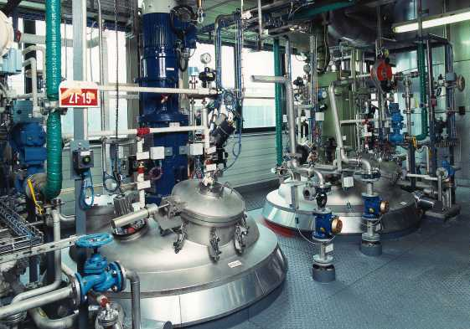
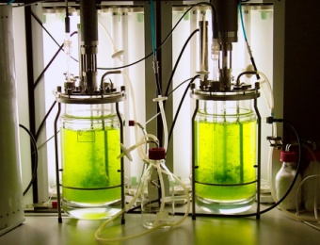
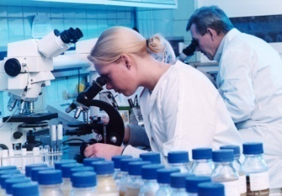
Wirtschaftlichkeit der fermentativen Acetonproduktion
Fachhochschule Gelsenkirchen
Sommersemester 2011

Slide 2
Überblick
1. Einführung
- Eigenschaften von Aceton
- Historie
- Verwendung
2. Synthese
- chemische Synthese
- biochemische Synthese
- Fermentationsbeispiel
- Probleme der Fermentation
3. Wirtschaftlichkeit
4. Ausblick

Slide 3
1. Einführung

Slide 4
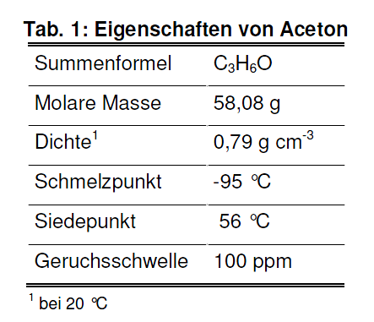
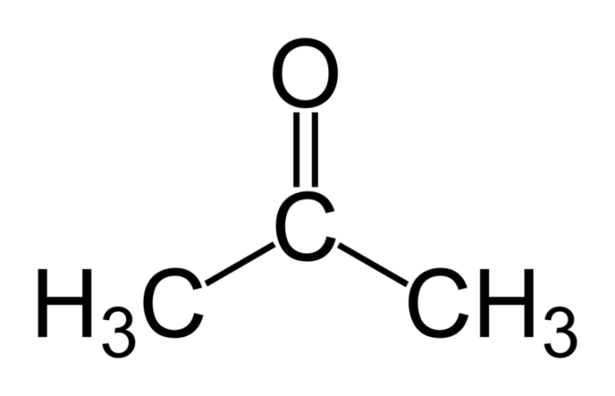
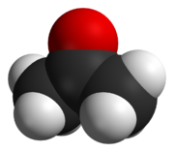
1. Einführung – Eigenschaften von Aceton

Slide 5
1. Einführung – Historie
1. Weltkrieg
Kordit, als rauchfreies Schießpulver
→ Nitrocellulose + Nitroglycerin + Vaseline
Aceton als Lösemittel wichtig für die Kordit-Herstellung
Entwicklung der industriellen Aceton-Butanol-Anlagen:
Pilotanlagen → Produktionsanlagen (1000 kg Aceton/Woche)

Slide 6
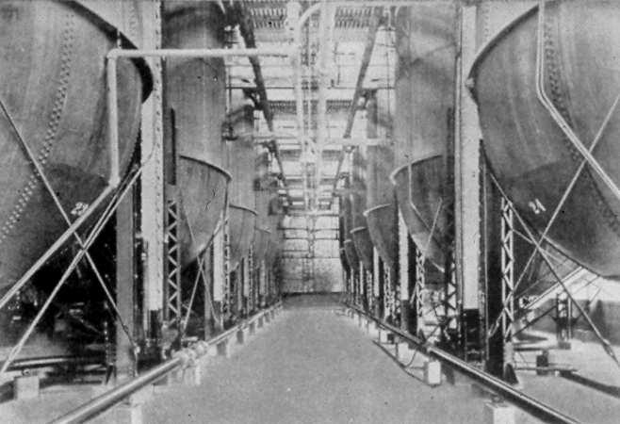
1. Einführung – Historie
Wirtschaftlicher Erfolg der ABE-Gärung
ab 1920 – Einsatz für Lacke
Entwicklung neuer Clostridium Stämme
2. Weltkrieg → Aceton für Kordit
zweitgrößter Gärungsprozess
…danach Verdrängung durch die petrochemische Industrie

Slide 7
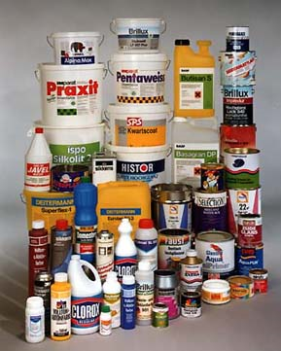
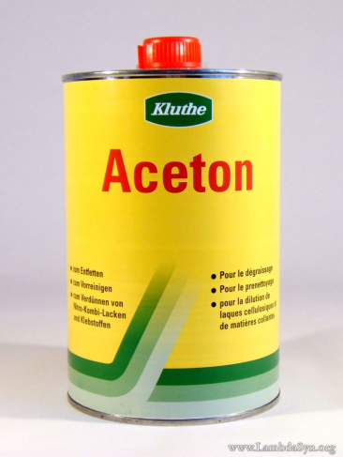
1. Einführung – Verwendung
Farben, Lacke (60 – 70%)
Lösemittel (30 – 40%)
→ Kosmetik
→ chemisches Zwischenprodukt
→ Klebstoffindustrie
→ Extraktionsmittel

Slide 8
2. Synthese

Slide 9
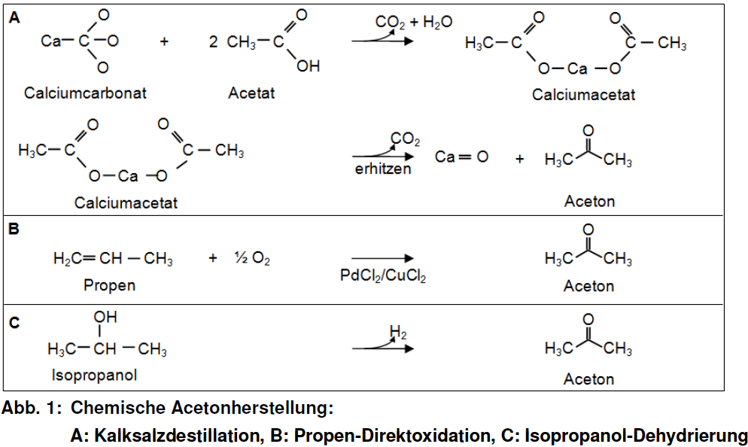
2. Synthese – chemisch

Slide 10
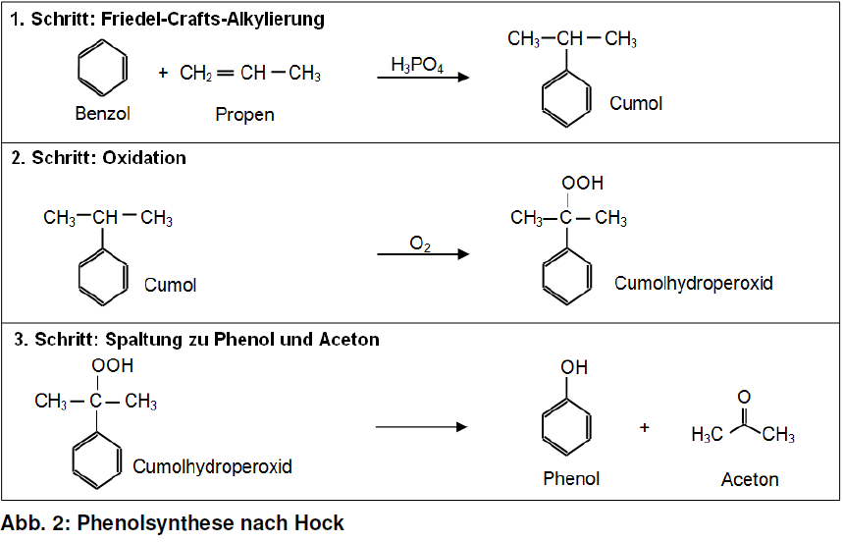
2. Synthese – chemisch
Aceton = wertvolles Nebenprodukt beim Cumol-Phenol-Verfahren

Slide 11
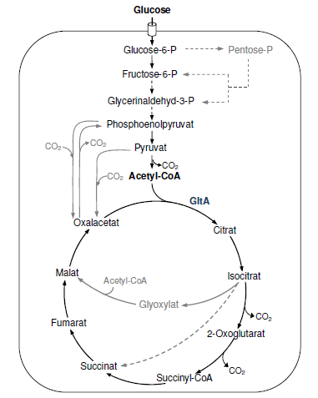
2. Synthese – biochemisch
ABE-Fermentation
Problem:
Aceton in einem Gärungsprozess wirtschaftlich rentabel herzustellen
Produktionskonzentrationen zu niedrig
Aufarbeitungskosten zu hoch

Slide 12
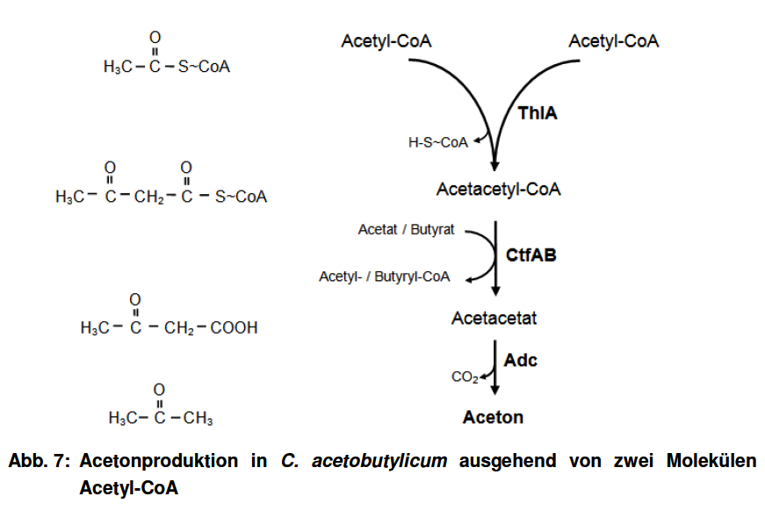
2. Synthese – biochemisch

Slide 13
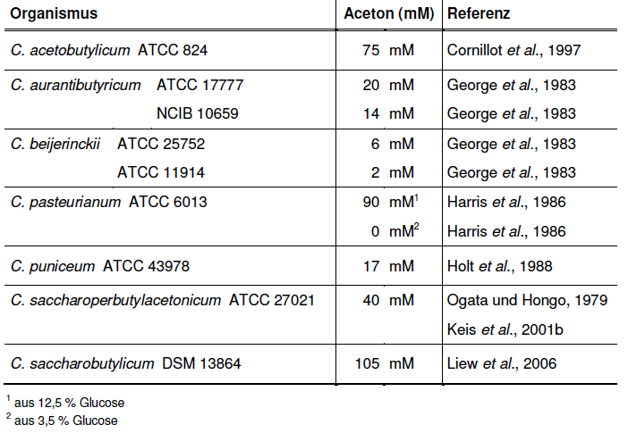
2. Synthese – biochemisch

Slide 14
2. Synthese – Fermentationsbeispiel
Batch-Verfahren: 200.000 - 800.000 l , 40 - 60 h
Substrat: Mais-Maische, Melasse
Produktkonzentration: 12 – 20 g/l (Mais- Maische)
18 – 20 g/l (Melasse)
Produktgewinnung: Destillation
Ertrag - theoretisch: 38 kg Lösungsmittel pro 100 kg Substrat
praktisch: 25 - 26 kg/100 kg Mais- Maische
29 - 33 kg/100 kg Melasse
Produktivität: 0,2 - 0,6 g Lösungsmittel pro l und h

Slide 15
2. Synthese – Probleme der Fermentation
Probleme:
1) Die Aceton-Butanol-Gärung ist ein langer, komplexer Prozess, schwer steuerbar und mit geringer Produktivität (g/l x h)
2) Die Stoffwechselwege von C. acetobutylicum begrenzen den Ertrag an Lösungsmittel auf ca. 33 kg/100 kg Substrat
Es ensteht ein Produktgemisch
3) Butanol ist toxisch und begrenzt die maximal erreichbare Lösungsmittelkonzentration (ca. 20 g/l)
4) Aceton und Butanol sind „bulk chemicals“ mit einem Wert nur geringfügiger höher als die Ausgangssubstrate

Slide 16
2. Synthese – Probleme der Fermentation
Lösungsansätze:
Kenntnis der physiologischen Parameter und Regulations-Mechanismen ermöglicht Steuerung des Prozesses
Erhöhung der Produktivität durch Zellrückführung oder Zellimmobilisierung
Butanol oder Aceton als einziges Gärungsprodukt.
3) Produktgewinnung während des Gärungsprozesses (Adsorption)
→ Eingriff in Stoffwechel der MIOs
→ Metabolic Engineering (Genom und Enzymatik belannt)
→ Übertragung des Stoffwechselweges auf andere Produktionsstämme

Slide 17
3. Wirtschaftlichkeit

Slide 18
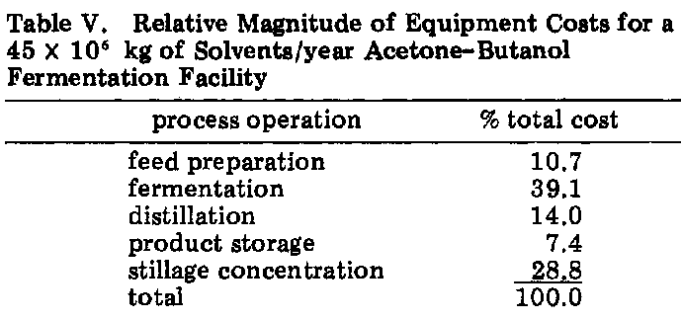
3. Wirtschaftlichkeit

Slide 19
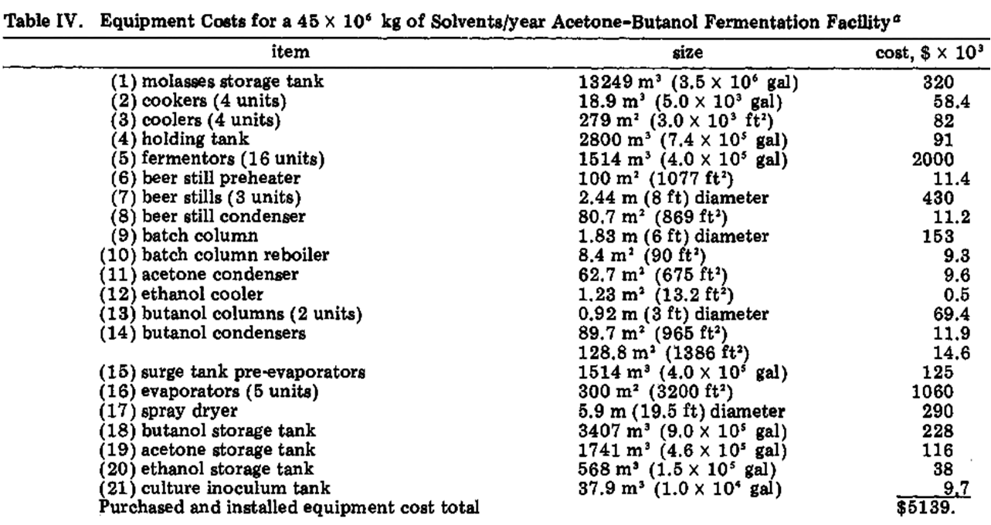
3. Wirtschaftlichkeit

Slide 20
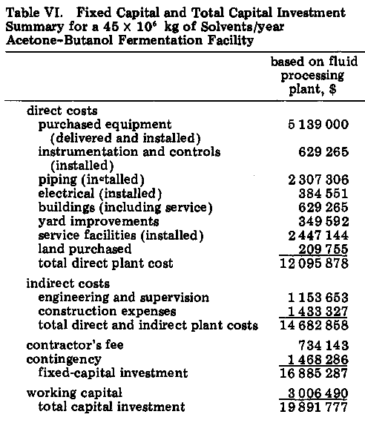
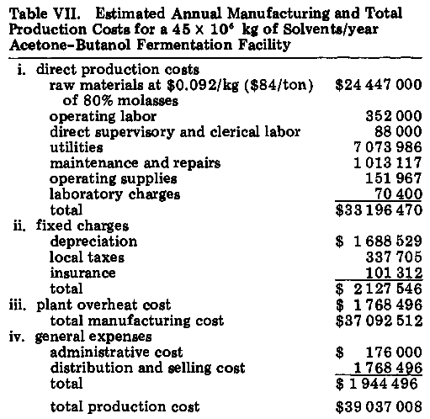
3. Wirtschaftlichkeit

Slide 21
3. Wirtschaftlichkeit

Slide 22
4. Ausblick

Slide 23
4. Ausblick
Wirtschaftlichkeit
- chemische Synthese
Nachhaltigkeit
- ökologische Aspekte
Fazit (optional)

Slide 24
Vielen Dank für Ihre Aufmerksamkeit!
Maik Olfert
Fabian Treude
Alexej Kotlovski

